Slide 1



基于关系定义搜索空间
谷晓松
2022年05月06日

Slide 2
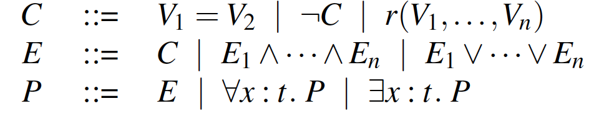
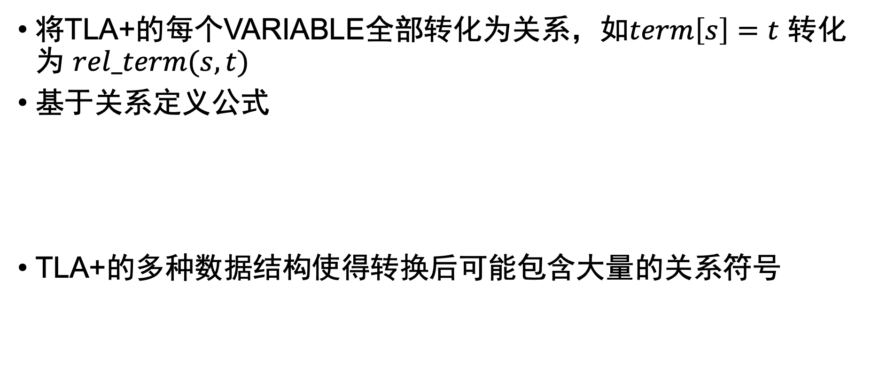
基于关系定义搜索空间
将TLA+的每个VARIABLE全部转化为关系，如$term\left[s\right]=t$ 转化为 $rel_term(s,t)$
基于关系定义公式
TLA+的多种数据结构使得转换后可能包含大量的关系符号

Slide 3
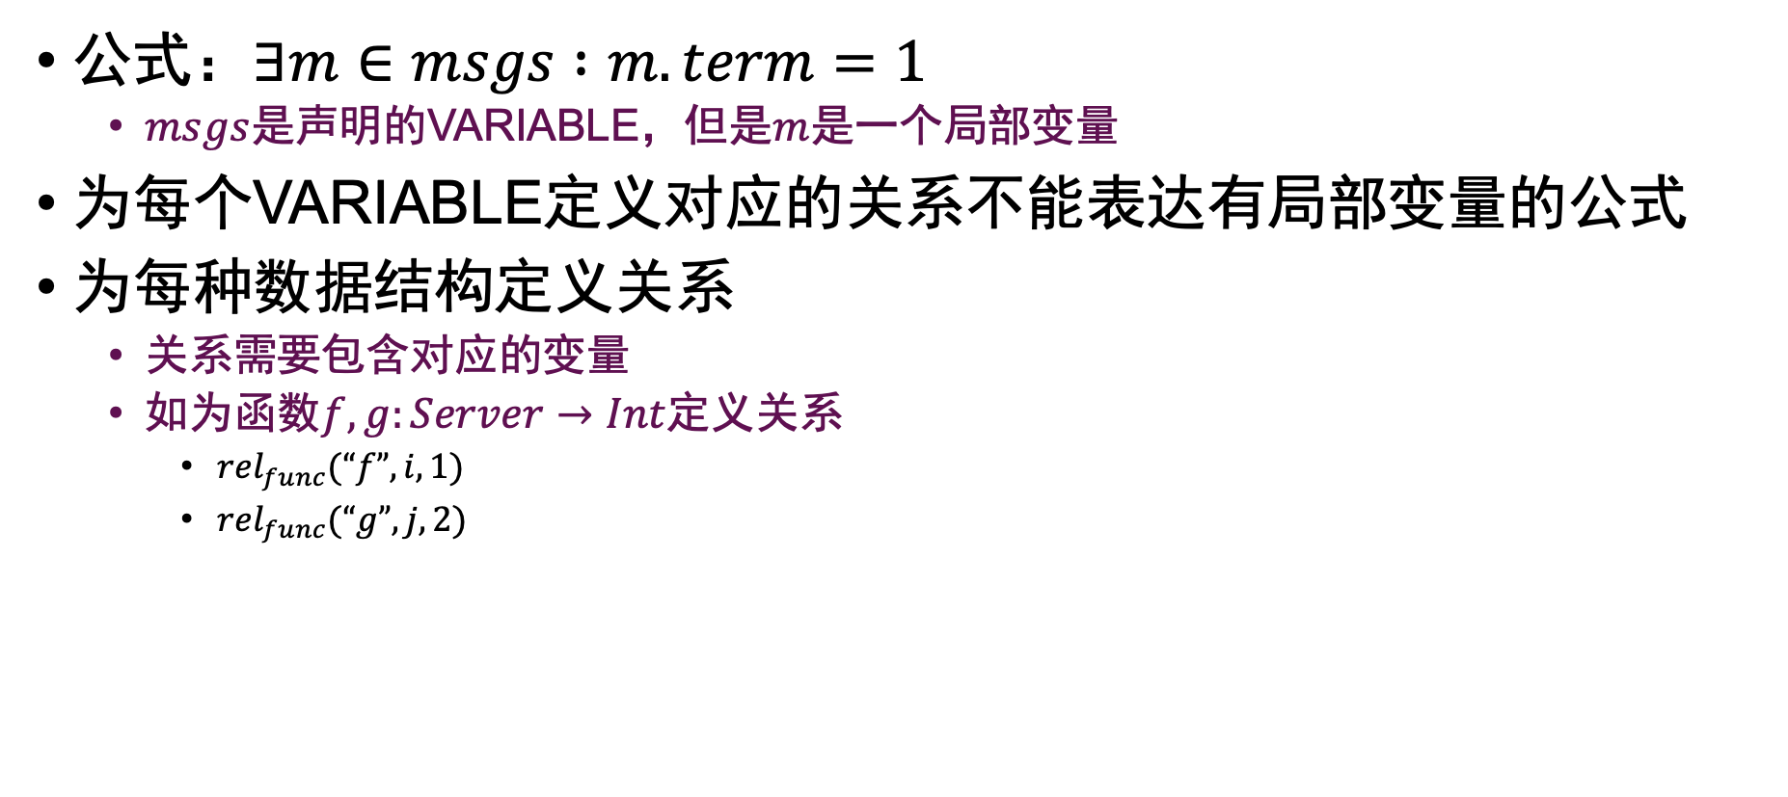
局部变量问题
公式：$∃m∈msgs :m.term=1$
$msgs$是声明的VARIABLE，但是$m$是一个局部变量
为每个VARIABLE定义对应的关系不能表达有局部变量的公式
为每种数据结构定义关系
关系需要包含对应的变量
如为函数$f,g:Server→Int$定义关系
$rel_{func}(“f”,i,1)$
$rel_{func}(“g”,j,2)$

Slide 4
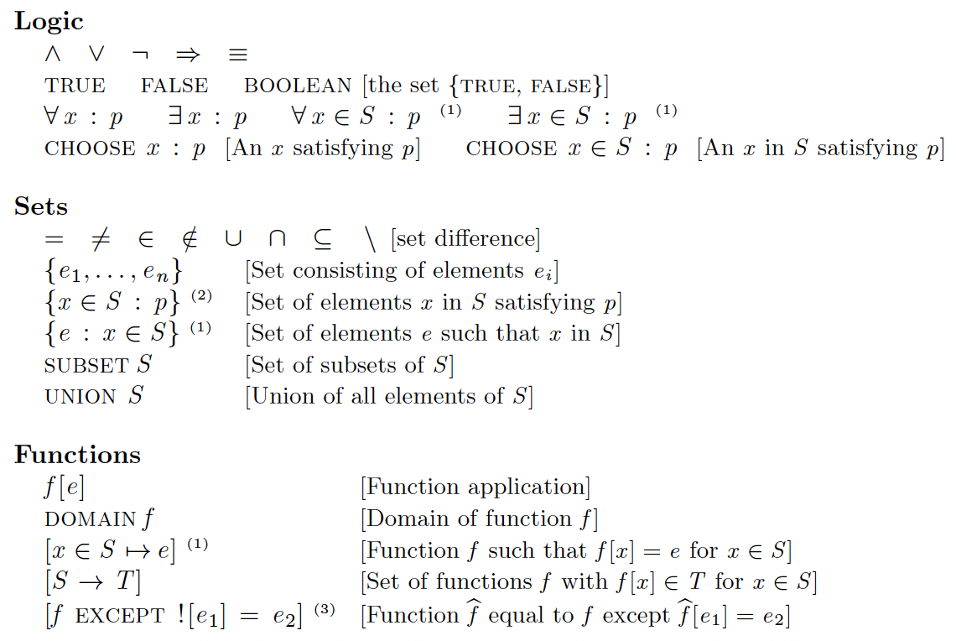
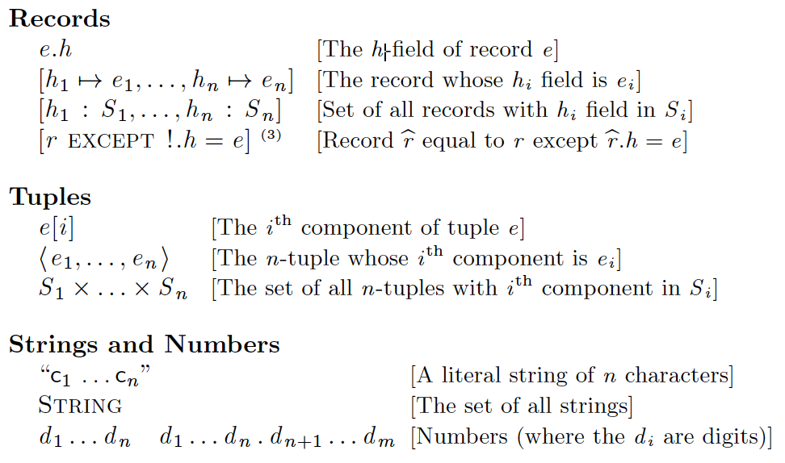
数据结构的嵌套问题
TLA+操作符

Slide 5

数据结构的嵌套问题
公式：$vote\left[s\right]=≪\left[term=2,src=s\right], v≫$
公式：$vote\left[s\right]\left[1\right].src≠s$
为了表达TLA+允许的多种操作符以及数据结构的嵌套，需要引入规则以生成对应的关系

Slide 6
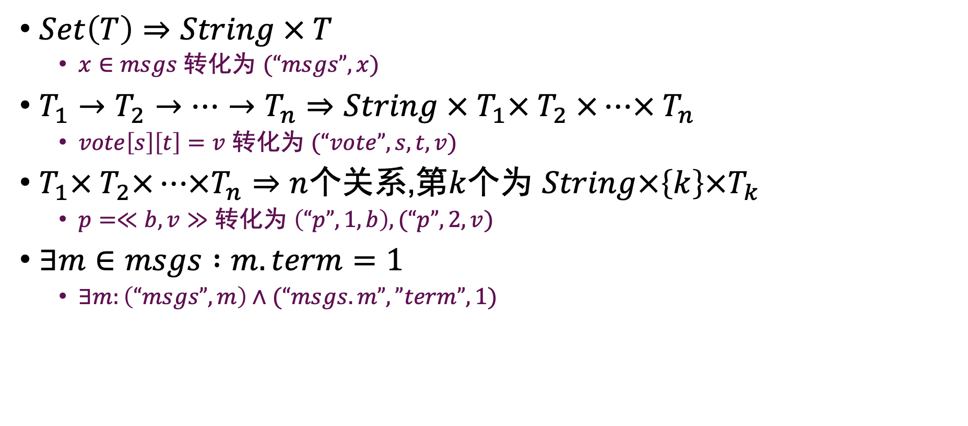
基于关系定义搜索空间
$Set\left(T\right)⇒String × T$
$x∈msgs$ 转化为 $(“msgs”,x)$
$T_{1}→T_{2}→⋯→T_{n}⇒{String × T}_{1}× T_{2} ×⋯× T_{n}$
$vote\left[s\right]\left[t\right]=v$ 转化为 $(“vote”,s,t,v)$
$T_{1}× T_{2}×⋯×T_{n}⇒$ $n$个关系,第$k$个为 $String×\left\{k\right\}×T_{k}$
$p=≪b,v≫$ 转化为 $\left(“p”,1,b\right),(“p”,2,v)$
$∃m∈msgs :m.term=1$
$∃m:\left(“msgs”,m\right)∧(“msgs.m”,”term”,1)$

Slide 7
Thank You

